Slide 1
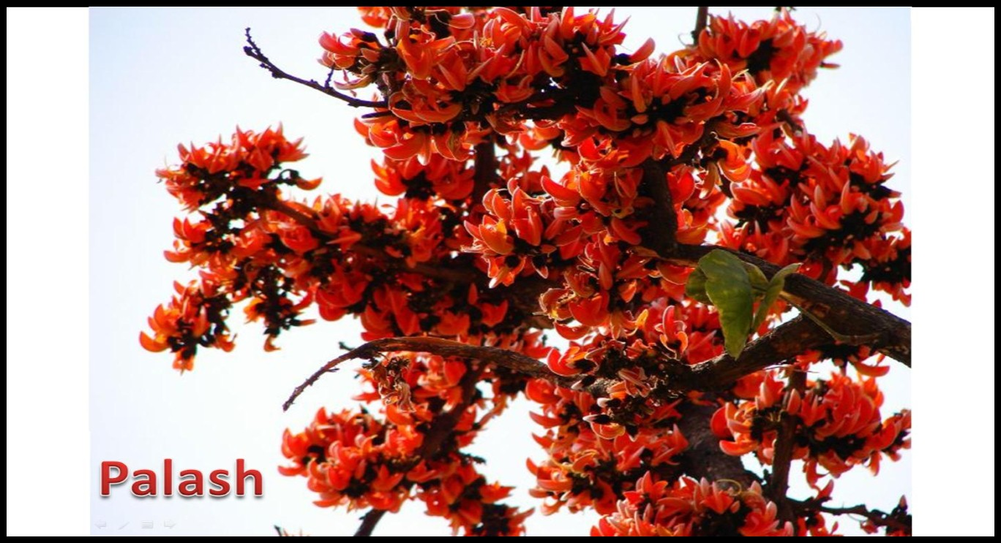
সবাইকে ফুলের শুভেচ্ছা

Slide 2

পরিচিতি
মোঃ আবু সাঈদ
সহকারী শিক্ষক (আই সি টি )
উত্তর চেলোপাড়া দাখিল মাদরাসা,বগুড়া
মোবাইলঃ ০১৭১৭-০১৬৭৯৫
E-mail: abusayedfulbari@gmail.com
পাঠ পরিচিতি
শ্রেণি: সপ্তম
বিষয়: তথ্য ও যোগাযোগ প্রযুক্তি
অধ্যায়: পঞ্চম
বিশেষ পাঠ :ওয়েব ব্রাউজারের ব্যবহার

Slide 3

এই চিত্রগুলো কি তোমাদের কাছে পরিচিত?
এগুলো দিয়ে আমরা ওয়েবসাইট থেকে তথ্য অনুসন্ধান করি ।

Slide 4



চিত্রগুলো কি তোমাদের কাছে পরিচিত?তা হলে বল ।
ওয়েব ব্রাউজারের

Slide 5
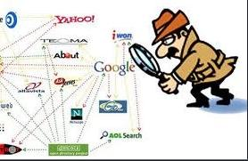
আজকের পাঠ
ওয়েব ব্রাউজারের ব্যবহার

Slide 6
শিখনফল
এই পাঠ শেষে শিক্ষার্থীরা…
১। ওয়েব ব্রাউজার কী বলতে পারবে ।
১। শিক্ষা সংক্রান্ত বিভিন্ন ওয়েবসাইট চিহ্নিত করতে পারবে।
২। ওয়েব ব্রাউজার ব্যবহার করে শিক্ষা সংক্রান্ত সহ বিভিন্ন তথ্য অনুসন্ধান করতে পারবে।

Slide 7
পাঠ উপস্খাপন-কাজ-১
ওয়েব ব্রাউজার কী?
ইন্টারনেট হতে তথ্য অনুসন্ধান করার জন্য যে সকল ওয়েব ব্রাউজ সফটওয়্যার ব্যবহার করা হয় তাকে ব্রাউজিং সফটওয়্যার বা ওয়েব ব্রাউজার বলে |

Slide 8

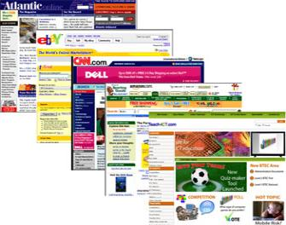
পাঠ উপস্খাপন-কাজ-2
ইন্টারনেটে শিক্ষা বিষায়ক তথ্য
বাংলাদেশে সরকারের পক্ষ থেকে স্কুল, মাদ্রাসার সকল বই পুস্তুক এখন ই-বুক www.ebook.gov.bd আকারে পাওয়া যায়

Slide 9
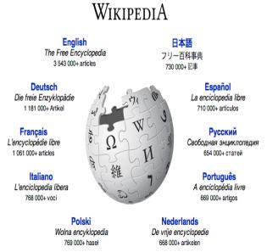
পাঠ উপস্খাপন-কাজ-3
ইন্টারনেট তথ্যের বিশাল ভান্ডার
ইন্টারনেটের সবচেয়ে বড় মুক্ত বিশ্বকোষ হল উইকিপিডিয়া এটি প্রায় দুইশ ‘রও বেশি ভাষায় এটি চালু রয়েছে ।

Slide 10
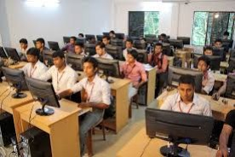

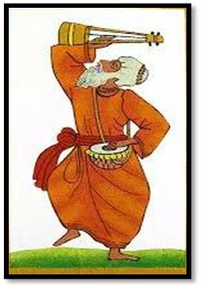
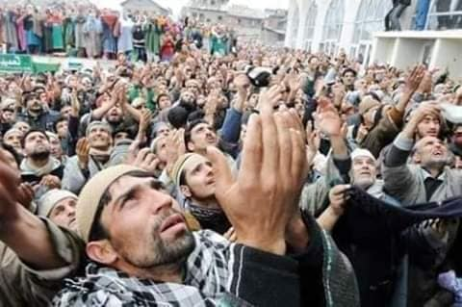

পাঠ উপস্খাপন-কাজ-4
শিক্ষা,গবেষনা,আবিস্কার ক্রীড়া, সংস্কৃতি, ধর্ম প্রায় সব বিষয়ই তথ্য রয়েছে ইন্টারনেটে

Slide 11

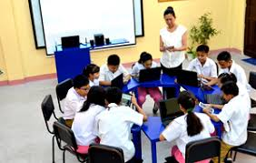
পাঠ উপস্খাপন-কাজ-5
শিক্ষা ব্যবস্থা, শিক্ষার ধরণ এবং শিক্ষাক্রমের বিভিন্ন তথ্য ইন্টারনেটে পাওয়া যায়
এখন ইন্টারনেট থেকে অনেক Course চালু আছে এই সাইটে যে কোনো Course এ নিবন্ধন করে ক্লাস করা যায় এবং পরীক্ষাও দেওয়া যায় ।

Slide 12
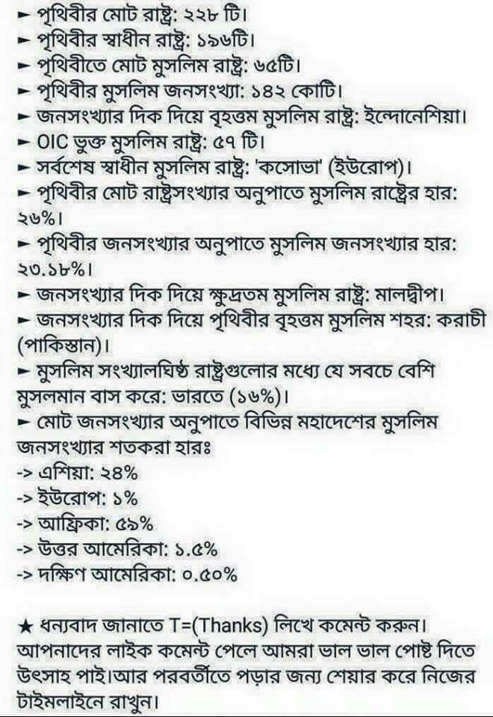

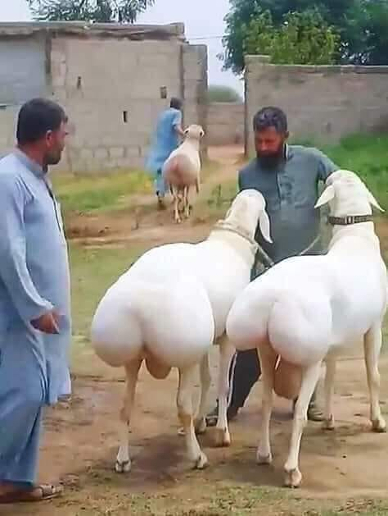
ইন্টারনেটে তথ্য সাধার‌ণত তিনভাবে থাকে
পাঠ উপস্খাপন-কাজ-6
লিখিত তথ্য
ভিডিও
ছবি/ইমেজ

Slide 13
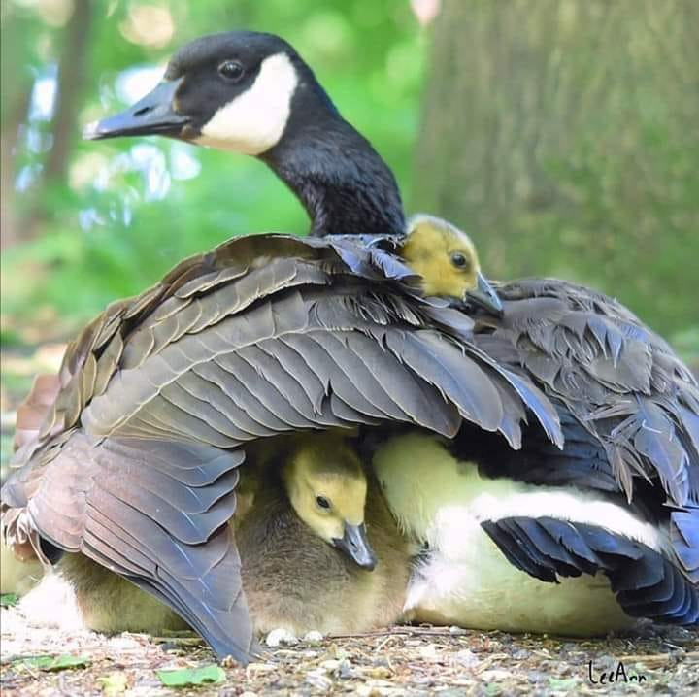

পাঠ উপস্খাপন-কাজ-7
ইন্টারনেটে আপলোডকৃত ভিডিও ইউটিউব (www.youtube.com) থেকে সংগ্রহ করে তা প্রয়োজনমত দেখতে ও ব্যবহার করতে পারি।

Slide 14

জোড়ায় কাজ
পৃথিবীর দুইটি জনপ্রিয় সার্চ ইঞ্জিনের নাম কী?

Slide 15
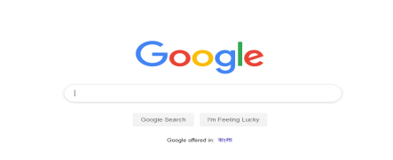
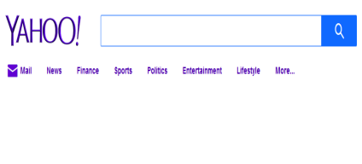
সমাধান
www.google.com
www.yahoo.com

Slide 16
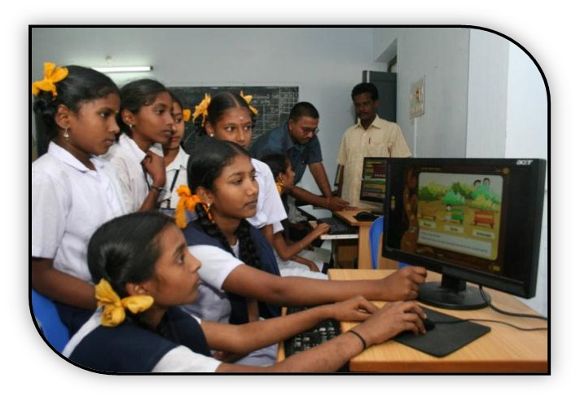
দলীয় কাজ
ইন্টারনেট হতে তথ্য অনুসন্ধান করার উপায় কি ?

Slide 17
সমাধান
ইন্টারনেট হতে তথ্য অনুসন্ধান করার উপায়
ব্রাউজার সঠিক উপায়ে ব্যবহার করতে হবে।
যে তথ্য চাই তা সার্চ বক্সে সঠিকভাবে লিখতে হবে।
এ্যড্রেস বারে তথ্য লিখে সার্চ দিলেও তথ্য পাওয়া যাবে ।

Slide 18
মূল্যায়ন
2। তথ্য জানার সহজ উপায় কী?
ক. বই পড়া
খ. পত্রিকা পড়া
গ. ইন্টারনেটে ওয়েব ব্রাউজার সার্চ করা
ঘ. শিক্ষককে জিজ্ঞাসা করা

Slide 19

যে কোন প্রশ্ন ?

Slide 20

বাড়ির কাজ
তোমার ৭ম শ্রেণির তথ্য ও যোগাযোগ প্রযুক্তি বইটি ডাউনলোড করার প্রক্রিয়াটি খাতায় লিখে আনবে।

Slide 21


সবাইকে ধন্যবাদ

Slide 22


খোদা হাফেজ

